Slide 1
Система дистанционного управления движением мобильной роботизированной платформы
Студент: Барашков А.А.
Группа: КУБ-1-12
Научный руководитель:
проф. Филимонов А.Б.

Slide 2
Постановка задачи
Цель - разработка системы автоматизации мобильной роботизированной платформы (МРП).
Система предназначена для макетирования информационных и управляющих процессов в групповой робототехнике.
Решается следующий комплекс задач:
1) разработка системы автоматического управления движением МРП в режиме сопровождения цели;
2) разработка алгоритмов навигации и позиционирования МРП на базе технологий компьютерного зрения;
3) разработка информационного обеспечения системы автоматизации МРП.

Slide 3
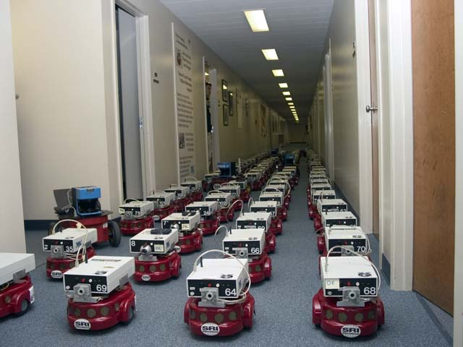
Стратегия «ведущий-ведомый» к строевой задаче в группе мобильных роботов

Slide 4
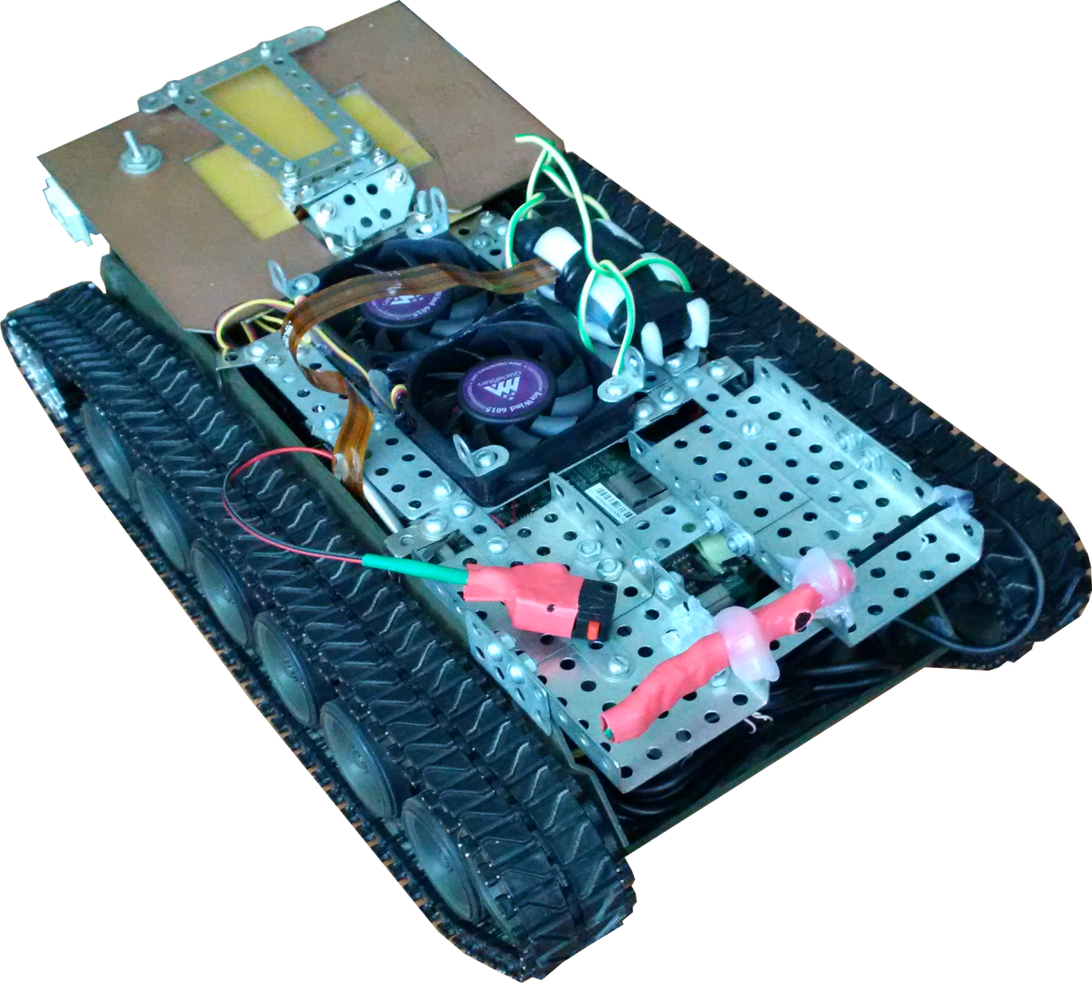
Внешний вид построенного макета МРП

Slide 5
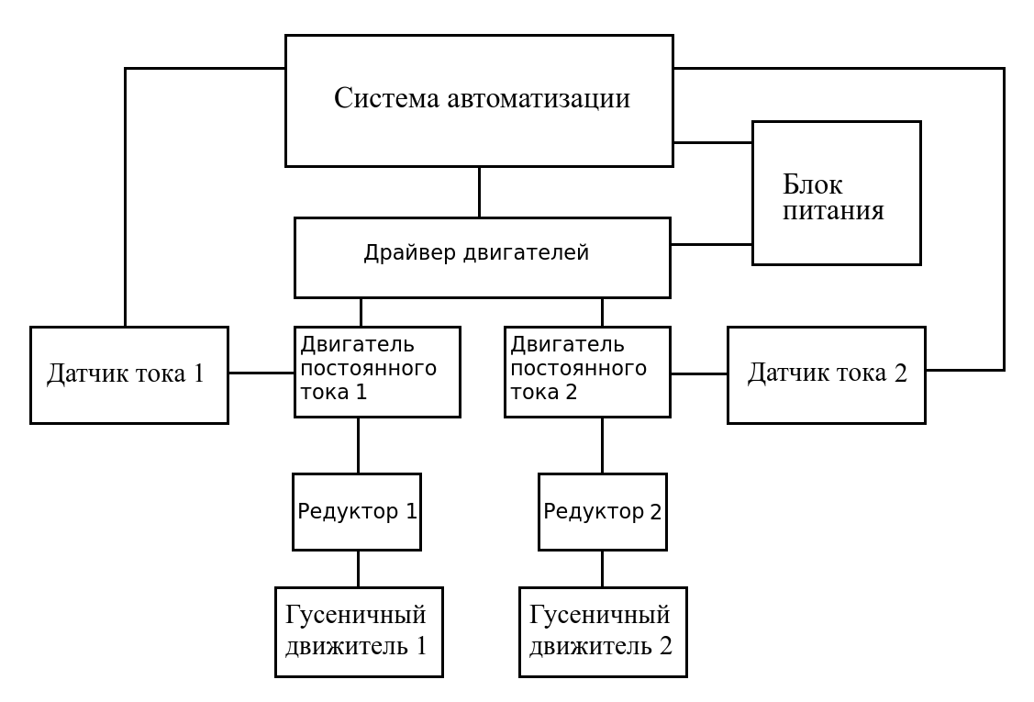
Техническая структура экспериментальной МРП

Slide 6
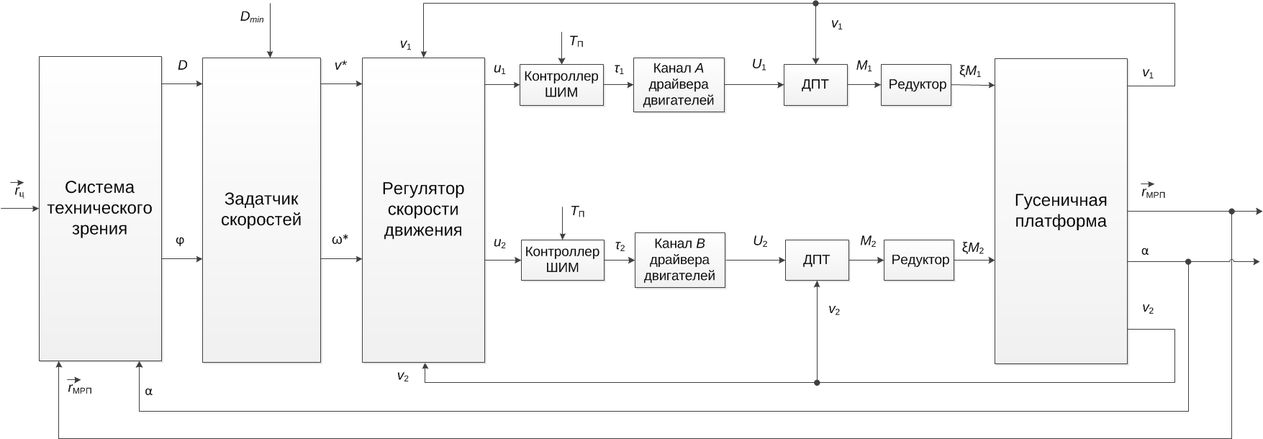
Функциональная структура экспериментальной МРП

Slide 7
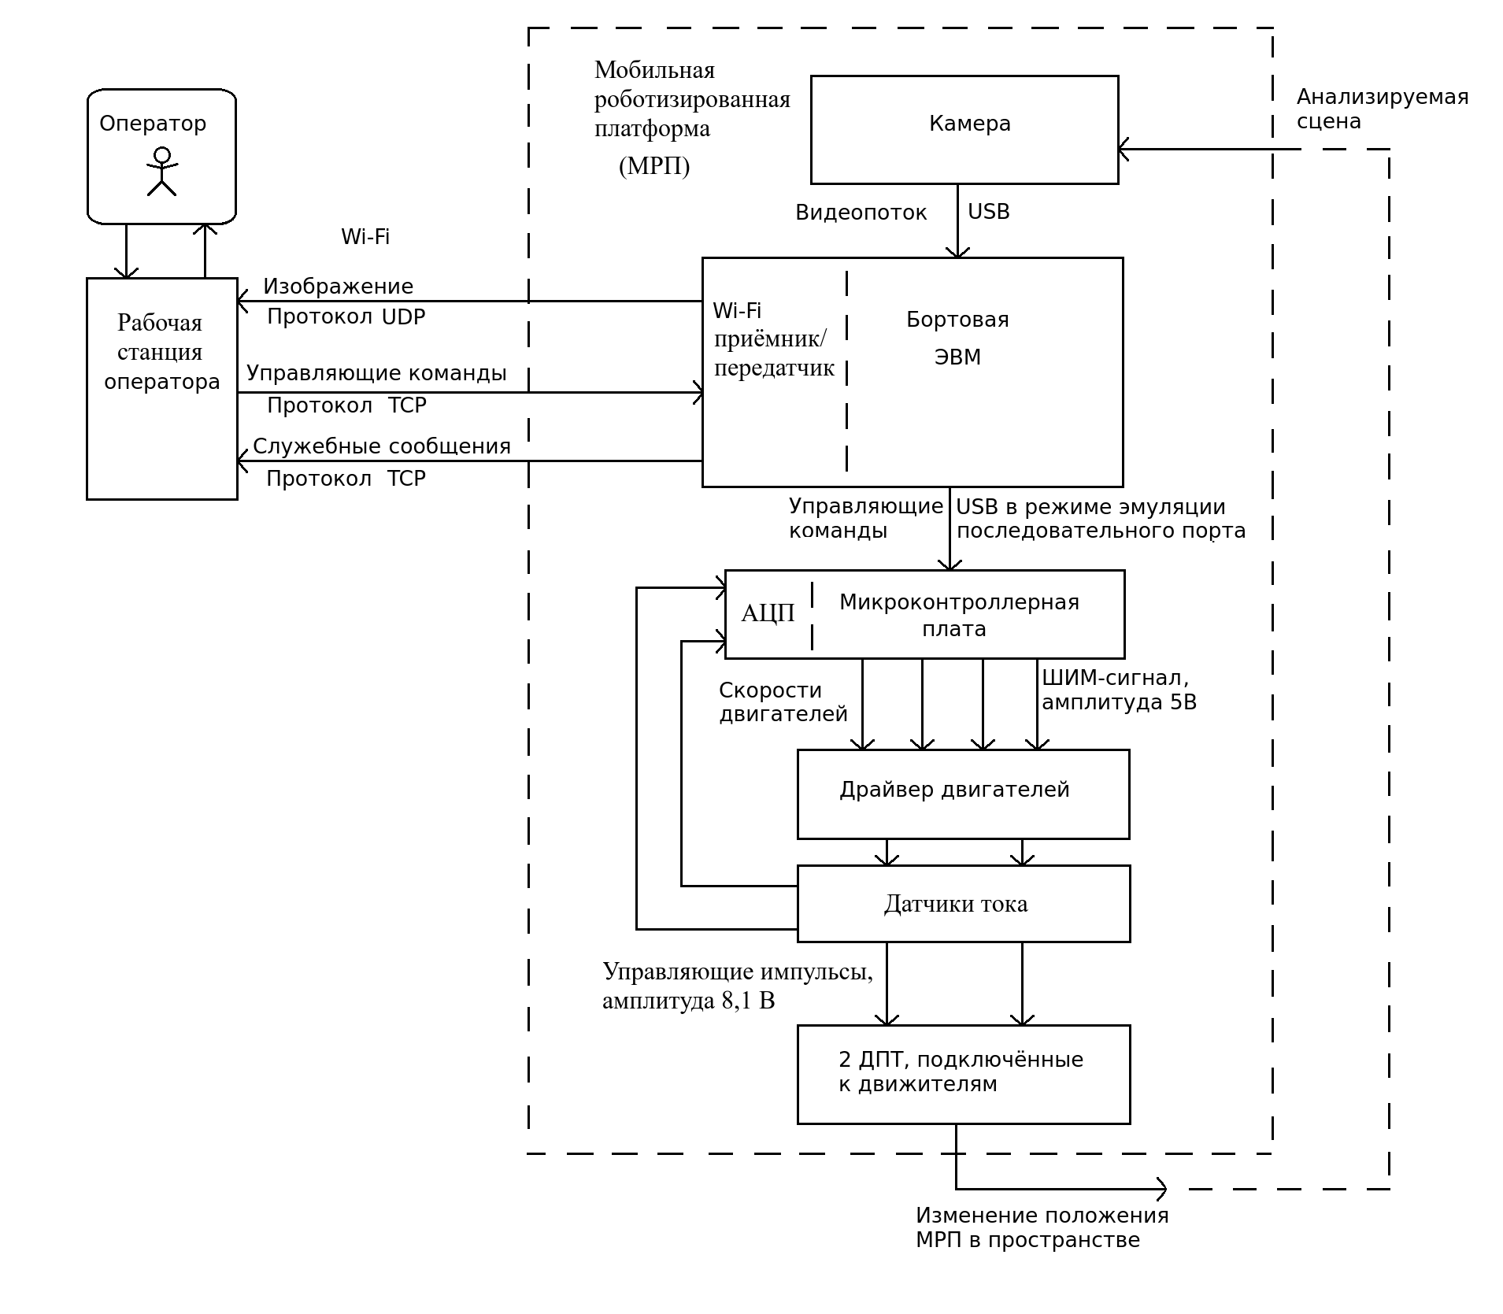
Архитектура информационно-управляющей системы МРП

Slide 8
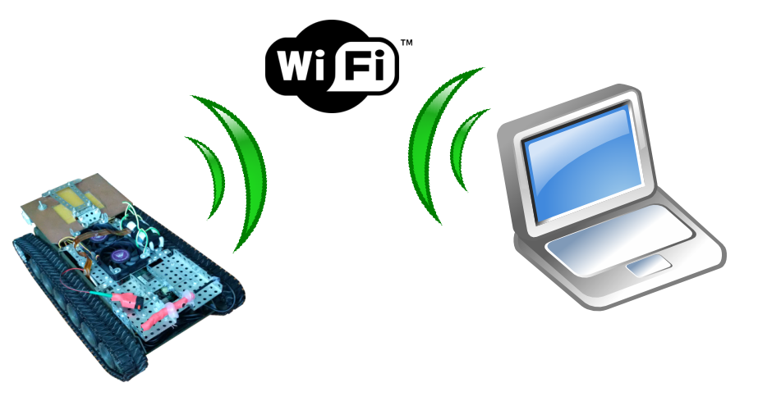
Средства радиосвязи рабочей станции с МРП
Связь осуществляется по протоколу беспроводной сети стандарта IEEE 802.11g (Wi-Fi). На МРП создаётся точка доступа.
Параметры сети:
Параметр | Значение
Частотный диапазон (МГц) | 2400-2483,5
Максимальная скорость передачи данных (Мбит/c) | 54
Тип модуляции | 64-QAM
Радиус действия в помещении, м | 38
Радиус действия в на открытой местности, м | 140

Slide 9
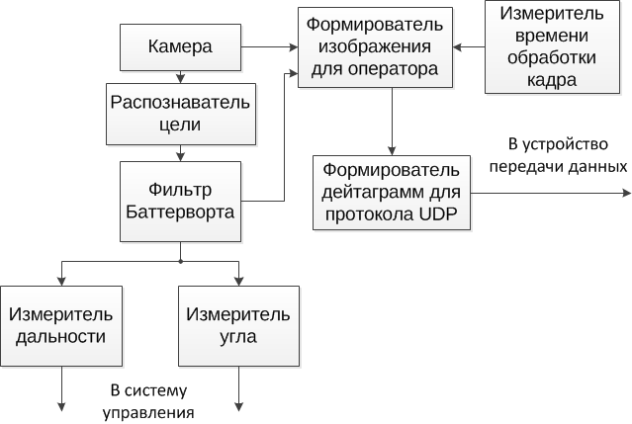
Подсистема видеонаблюдения
Подсистема видеонаблюдения включает в себя комплекс программно-аппаратных средств, предназначенных для получения изображения с камеры МРП, распознавания на нём цветного маркера (цели) и передачи полученных кадров оператору.
Средствами фотограмметрии осуществляется определение координат цели (дальность D, угол φ) относительно МРП
Параметр | Значение
Размер кадра, пикселей | 640x480
Время обработки одного кадра, мс | 40 - 140
Угол обзора | ±15º
Максимальная дальность обнаружения цели, м | 6
Минимальная дальность обнаружения цели, м | 0,3

Slide 10
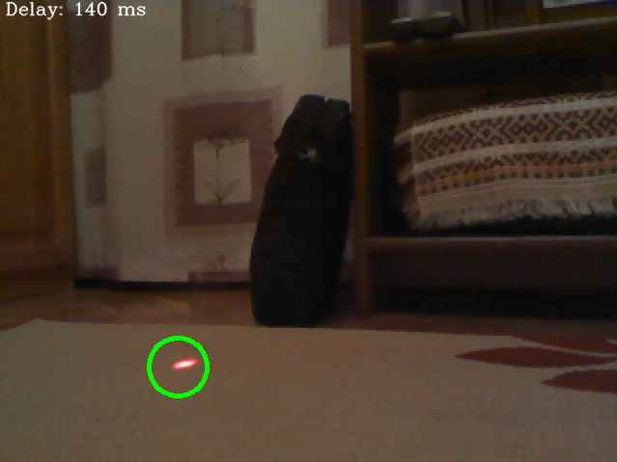
Пример обработанного кадра Web-камеры

Slide 11
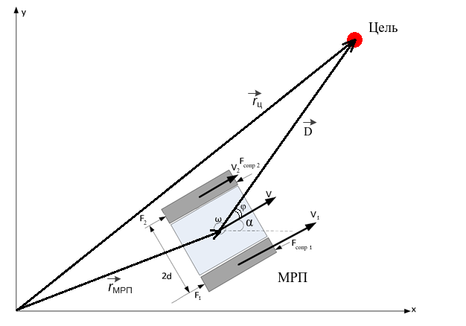
Задача контроля положения МРП
Определяется относительное положение МРП с системе МРП-цель средствами СТЗ. Вычисляемые параметры:
D – дальность цели,
φ – угол между оптической осью и направлением на цель.

Slide 12

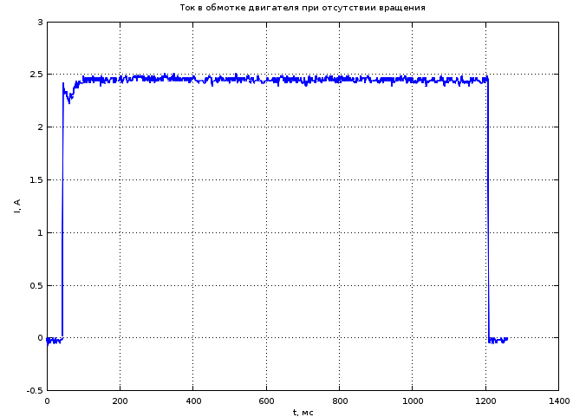

Идентификация электрических параметров ДПТ
Уравнение напряжений якорной цепи:
Гусеница фиксируется ⇒ E_{якор}=0.
Входное напряжение якорной обмотки U=8,1 В.
L/R≈0 ⇒
Сопротивление якорной обмотки R=3,3 Ом

Slide 13
Измерение скоростей гусениц с помощью датчиков тока
ЭДС якоря E_{якор} пропорциональна скорости вращения вала, а следовательно и гусеницы: v_{i} = K_{ЭДС}∙E_{якор i}
Экспериментально найдено: K_{ЭДС}=0,11 м/(с∙В).
Скорость гусеницы измеряется косвенно: определяется значение напряжения U_{i} в текущий момент и измеряется ток I_{i} . После этого считается скорость:
v_{i} = K_{ЭДС}∙(U_{i} - RI_{i})

Slide 14
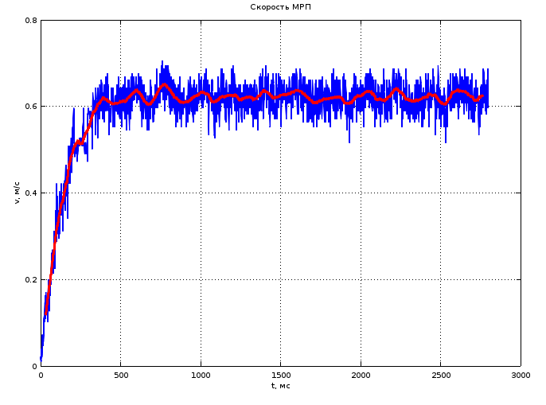

Переходной процесс в канале управления скоростью поступательного движения
Уравнение поступательного движения МРП
Результаты идентификации:
T_{v}=0,15; K_{v}=0,0035; f_{v}=78

Slide 15
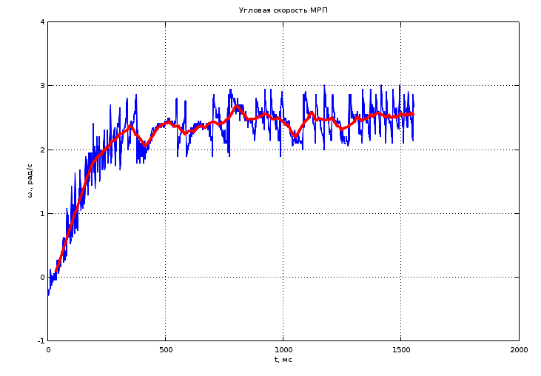
Переходный процесс в канале управления угловой скоростью МРП
Уравнение углового движения МРП:
Результаты идентификации:
T_{ω} =0,16; K_{ω} =0,02; f_{ω} =99

Slide 16
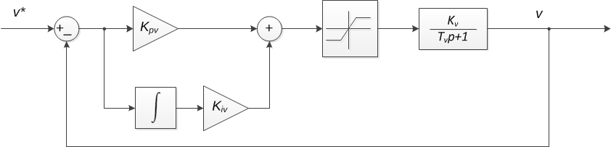
Двухканальная САР скорости движения МРП (поступательного и вращательного)
Законы имеют схожую динамическую структуру.
Применяются ПИ-регуляторы.
Каналы управления включают НЭ типа «зона насыщения».
Анализ абсолютной устойчивости базируется на критерии В.М. Попова
Скорости гусениц измеряются косвенно.
Для фильтрации измеренных значений применяются медианные фильтры.
Регуляторы реализованы с помощью микроконтроллера.

Slide 17
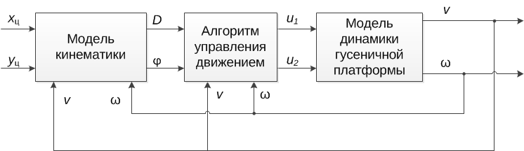
Моделирование процесса автоматического следования МРП за целью
Вычислительные эксперименты – в среде GNU Octave
Структурная схема модели

Slide 18
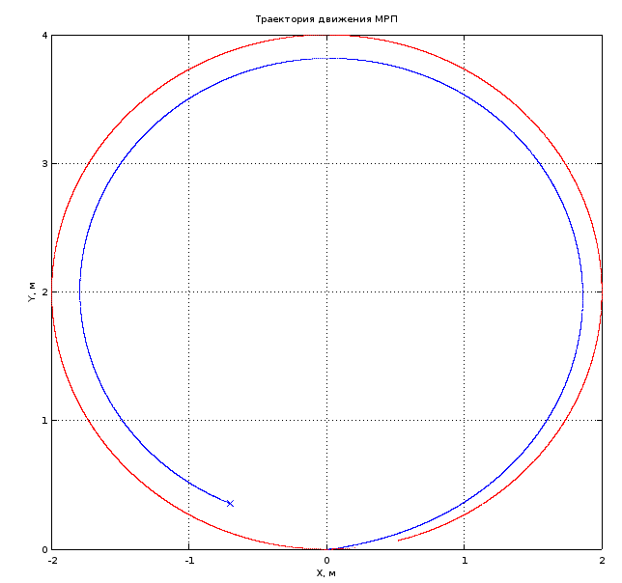
Результаты моделирования
Заданная дистанция следования 0,45 м.
Программная траектория движения цели: окружность с центром (0; 2) и радиусом 2 м.
Скорость цели: 0,5 м/с
В установившемся режиме:
D=0,98 м
φ = -2,1º
– программная траектория
– фактическая

Slide 19
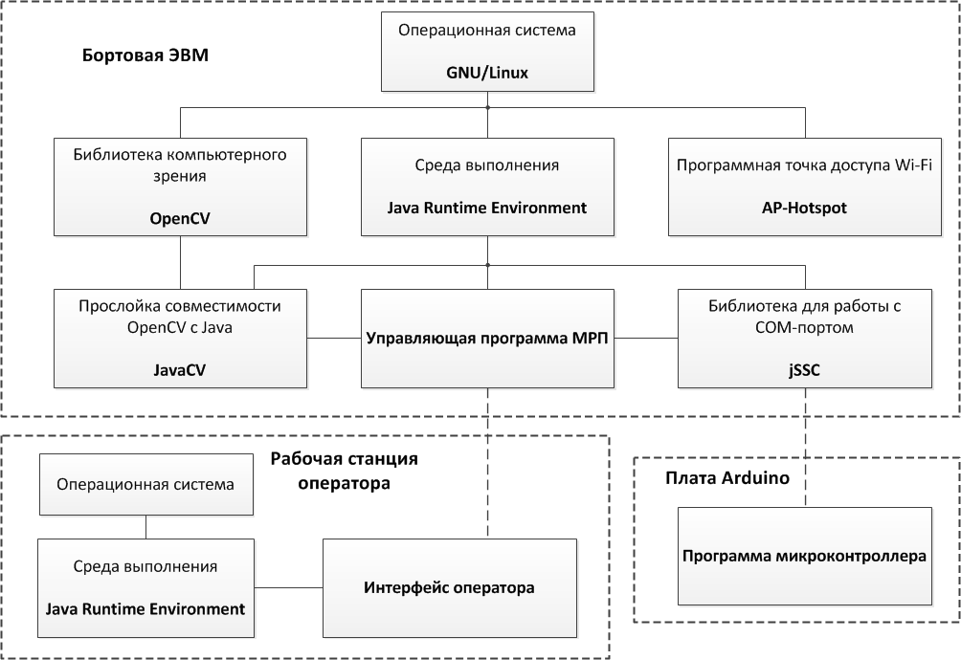
Структура программного обеспечения системы автоматизации МРП

Slide 20
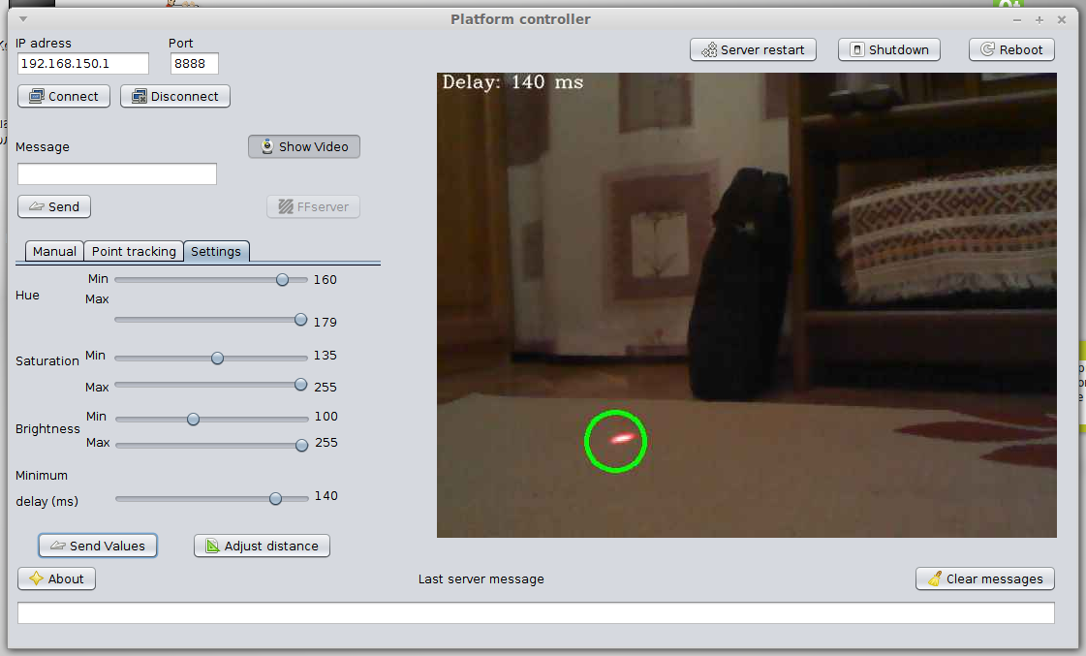
Интерфейс оператора

Slide 21
Основные результаты работы
Разработана техническая и функциональная структура системы автоматизации МРП.
Решена задача позиционирования МРП на базе методов компьютерного зрения.
Исследованы динамические характеристики МРП как объекта управления.
Разработана двухконтурная САР скорости движения МРП.
Разработано программное обеспечение системы автоматизации МРП.

Slide 22
Благодарю за внимание!

